Slide 1
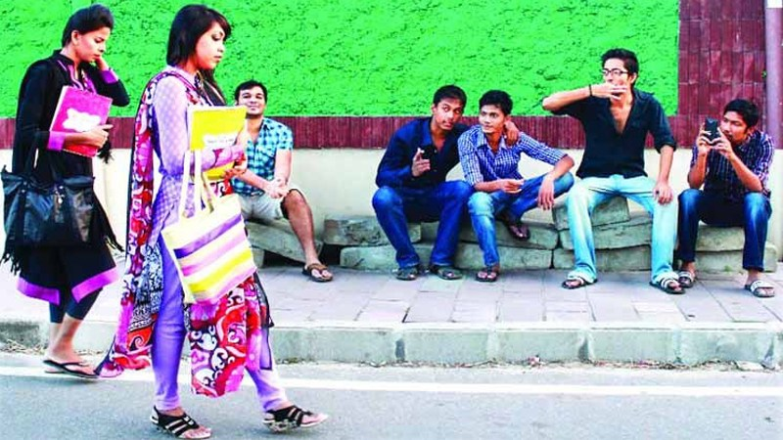
স্বাগত
মাল্টিমিডিয়া শ্রেণিতে

Slide 2
পরিচিতি
মোমিন আহমেদ
বি এস এস (সম্মান), এম এস এস (সমাজবিজ্ঞান), বি এড
সহকারী শিক্ষক (সামাজিক বিজ্ঞান)
সৃজনী উচ্চ বিদ্যালয়, সদর, জয়পুরহাট
Email: mominvp@gmail.com
মোবাইল- ০১৭১০৩৫৯০৫৩
বাংলাদেশ ও বিশ্বপরিচয়
শ্রেণিঃ 8ম অধ্যায়ঃ দশম
সময়ঃ ৫০ মিনিট
তারিখঃ 2৬/০৯/২০২৯ খ্রিঃ

Slide 3
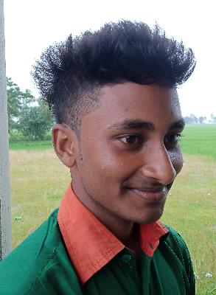
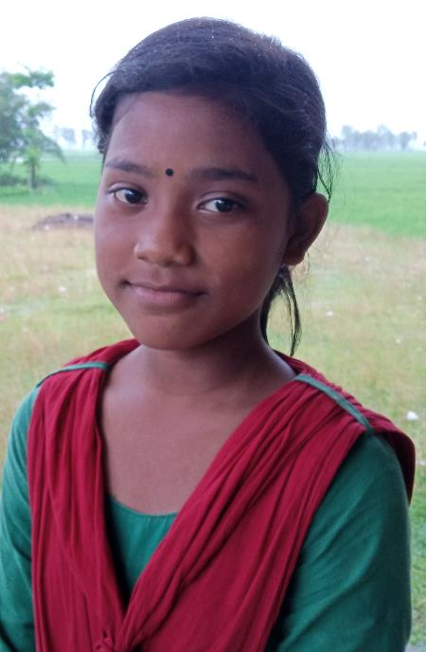
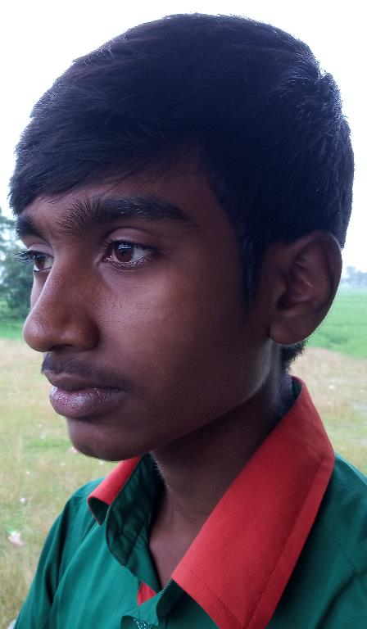
এই বয়েসের ছেলে ও মেয়েদের কী বলে?
কিশোর-কিশোরী

Slide 4
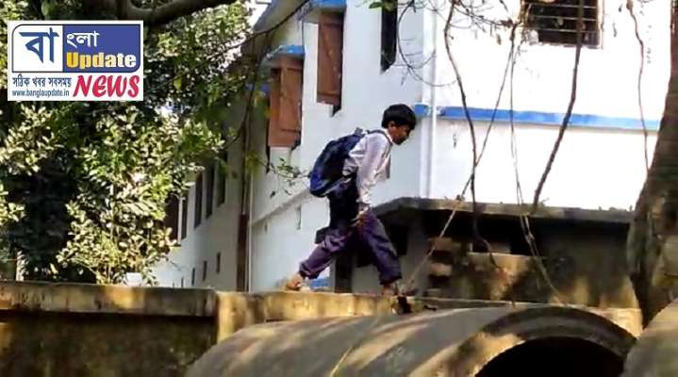
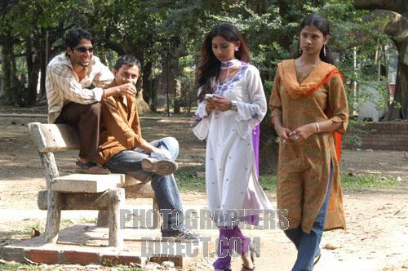
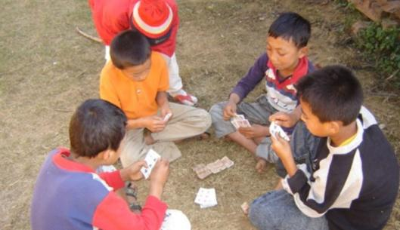
নিচের ছবিতে কিশোর-কিশোরীরা কী করছে?
অপরাধ করছে

Slide 5
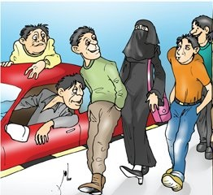
আজকের পাঠ
কিশোর অপরাধ

Slide 6
শিখনফল
এ পাঠ শেষে শিক্ষার্থীরা …
কিশোর অপরাধ কী তা বলতে পারবে;
কিশোর অপরাধগুলো কী কী তা লিখতে পারবে;
শিশু-কিশোরদের অপরাধী হওয়ার কারণগুলো ব্যাখ্যা করতে পারবে।

Slide 7
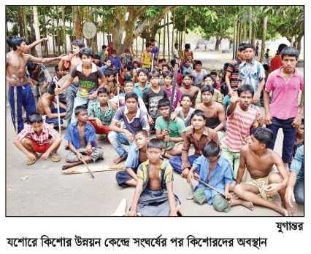
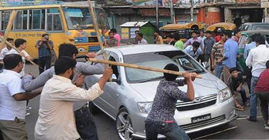
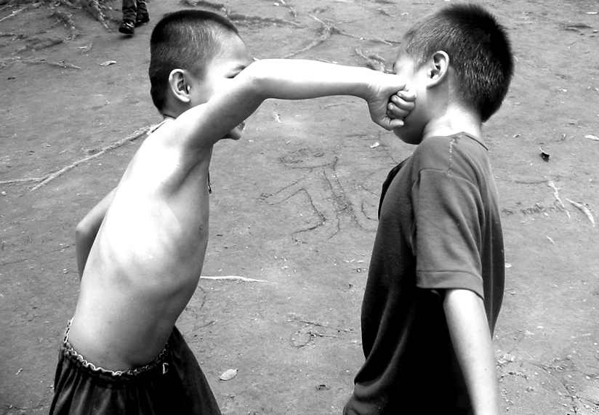
নিচের ছবিতে কী দেখছ?
অপ্রাপ্ত বয়স্ক ছেলেমেয়ে বা কিশোরদের দ্বারা সংঘঠিত বিভিন্ন ধরনের অপরাধকেই বলা হয় কিশোর অপরাধ

Slide 8
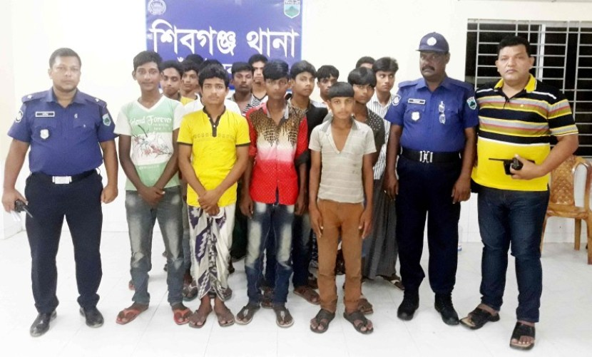
একক কাজ
সময়ঃ ৩ মিনিট
কিশোর অপরাধ কী? বল।

Slide 9
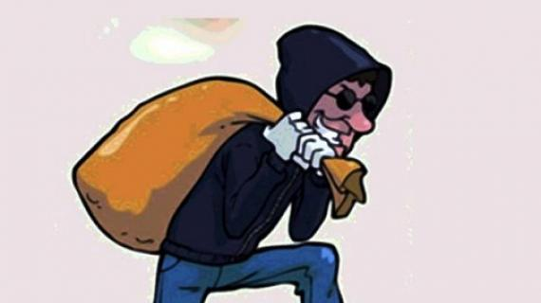
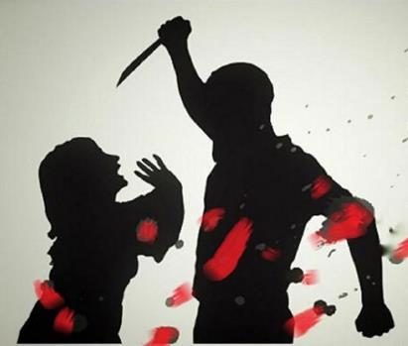
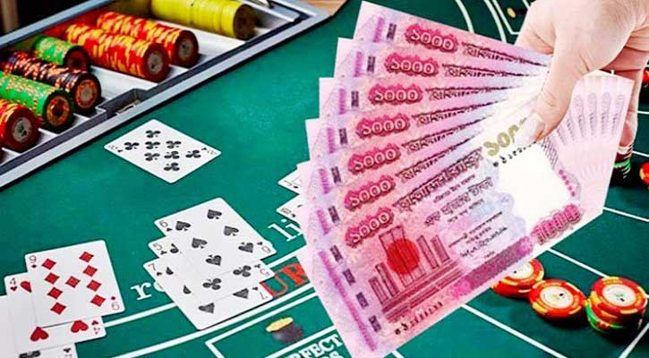
নিচের ছবিতে কী দেখছ?
চুরি
খুন
জুয়া খেলা
এগুলি কিশোর অপরাধ

Slide 10
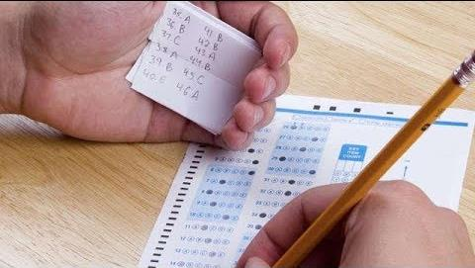
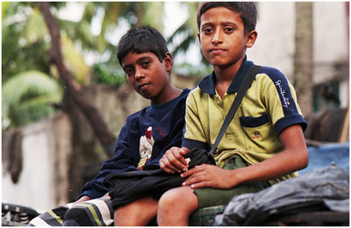
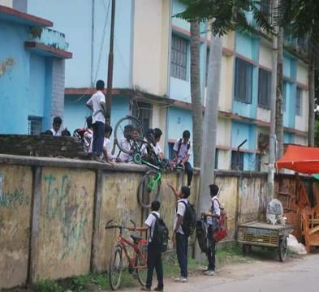
নিচের ছবিতে কী দেখছ?
নকল করা
বাড়ী থেকে পালানো
স্কুল পালানো
এগুলি কিশোর অপরাধ

Slide 11
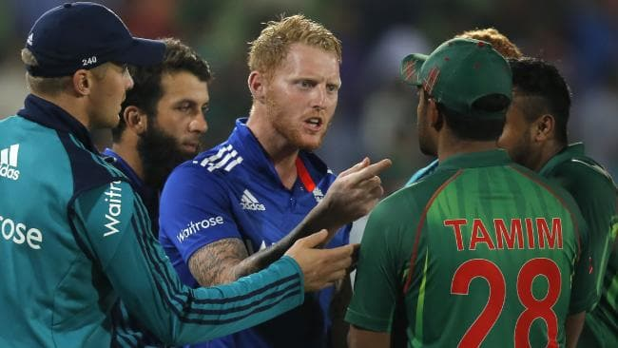
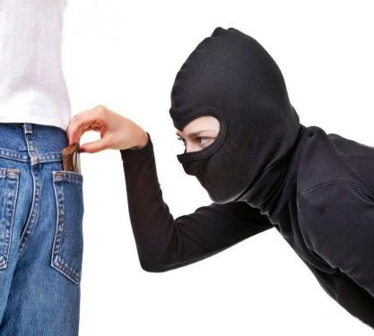
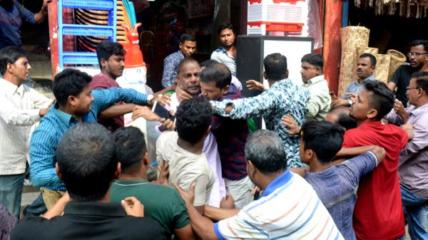
নিচের ছবিতে কী দেখছ?
উচ্ছৃঙ্খল আচরণ
পকেট মারা
মারপিট করা
এগুলি কিশোর অপরাধ

Slide 12
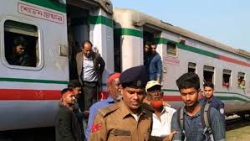
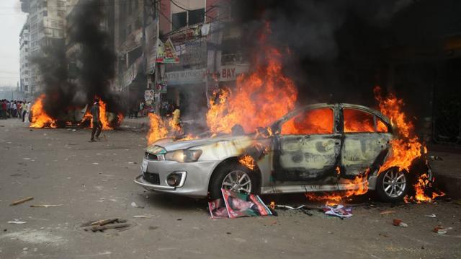
নিচের ছবিতে কী দেখছ?
মেয়েদের উত্যক্ত করা
বিনা টিকিটে ভ্রমণ
গাড়ী পোড়ানো
এগুলি কিশোর অপরাধ

Slide 13
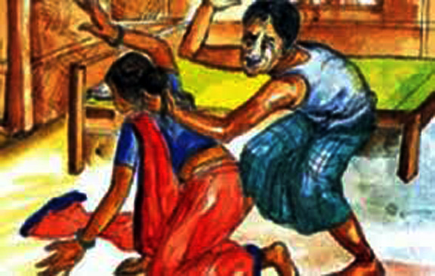
নিচের ছবিতে কী দেখছ?
মাদক গ্রহণ
নারী নির্যাতন
এগুলি কিশোর অপরাধ

Slide 14
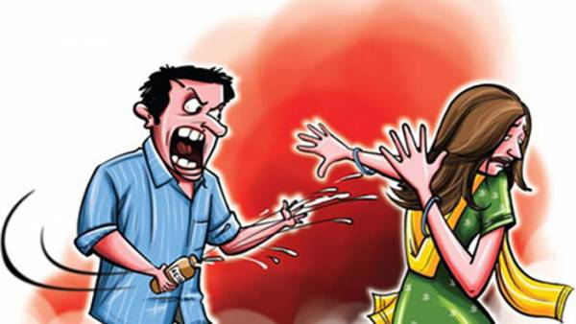
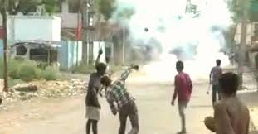
নিচের ছবিতে কী দেখছ?
এসিড নিক্ষেপ
বোমাবাজি
গাড়ি ভাংচুর
এগুলি কিশোর অপরাধ

Slide 15
জোড়ায় কাজ
সময়ঃ ৫ মিনিট
কিশোর অপরাধগুলো লিখ।

Slide 16
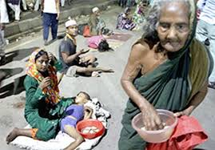
কিশোর অপরাধের কারণ
দারিদ্রতা
হতাশা

Slide 17
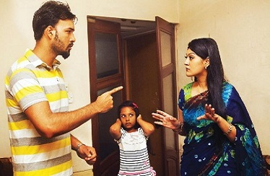
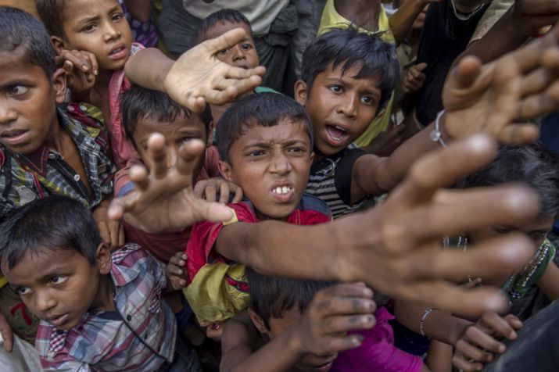
কিশোর অপরাধের কারণ
অসুখী পরিবার
অভাব

Slide 18
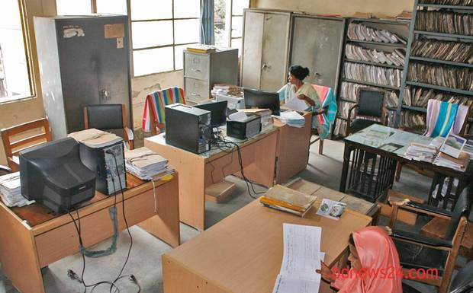
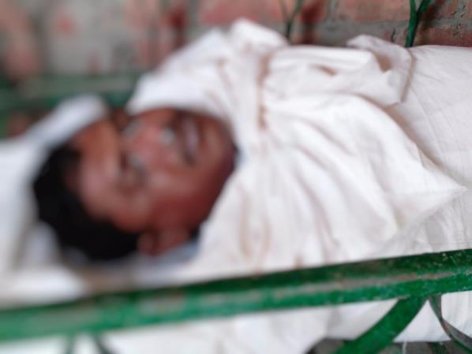
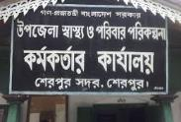
কিশোর অপরাধের কারণ
পিতামাতার অকাল মৃত্যু
ঘন ঘন চাকরীতে বদলী

Slide 19
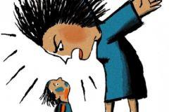
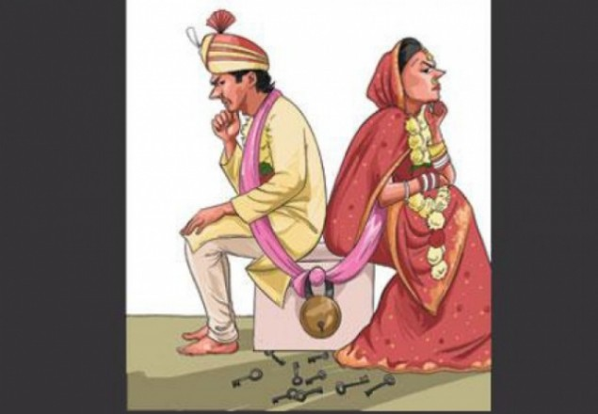
কিশোর অপরাধের কারণ
অতিরিক্ত শাসন
বিবাহ বিচ্ছেদ

Slide 20
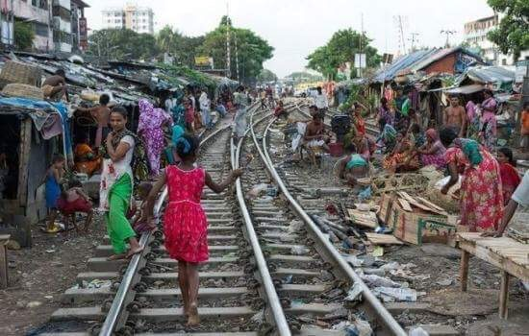
কিশোর অপরাধের কারণ
খেলার মাঠের অভাব
বস্তির খারাপ পরিবেশ

Slide 21
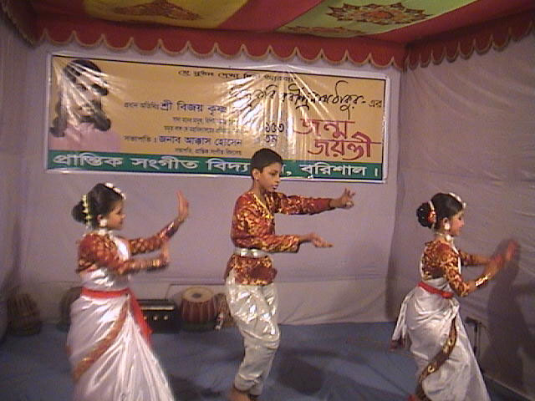
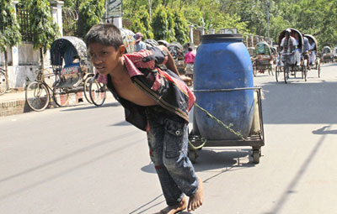
কিশোর অপরাধের কারণ
চিত্ত বিনোদনের অভাব
অল্প বয়েসে টাকা উপার্জন

Slide 22
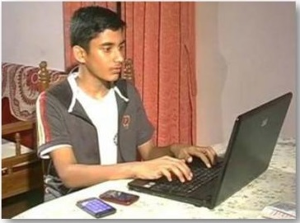
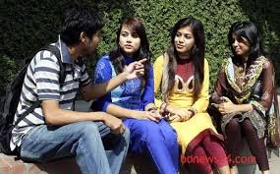
কিশোর অপরাধের কারণ
মেধার অপব্যবহার
বন্ধু নির্বাচনে ভুল করা

Slide 23
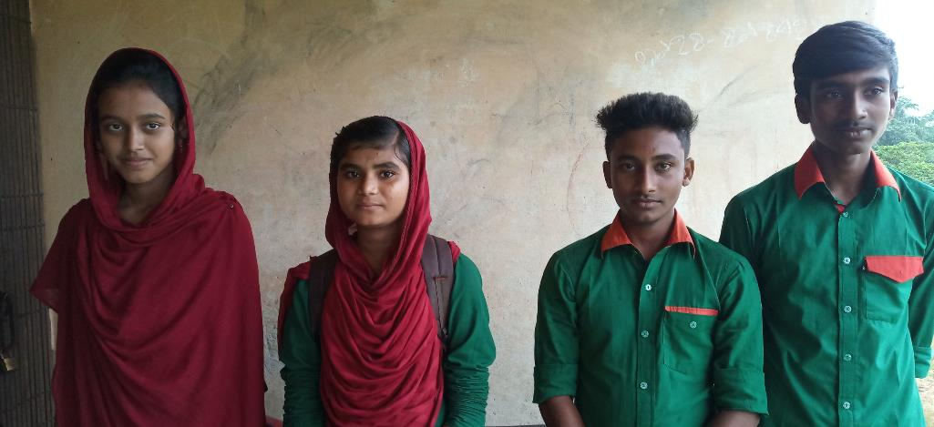
দলগত কাজ
সময়ঃ ১০ মিনিট
শিশু-কিশোরদের অপরাধী হওয়ার কারণগুলো ব্যাখ্যা কর।

Slide 24
মূল্যায়ন
১। আমাদের দেশে কিশোর অপরাধের অন্যতম কারণ কোনটি?
ক. বিবাহবিচ্ছেদ
খ. দারিদ্রতা
গ. চিত্তবিনোদনের অভাব
ঘ. আদর-যত্নের অভাব
২ । বর্তমানে শিশুকিশোরদের অপরাধী হওয়ার অন্যতম মাধ্যম কোনটি?
ক. খেলার মাঠ
খ. আধুনিক প্রযুক্তি
গ. সিনেমা হল
ঘ. বিদ্যালয়

Slide 25
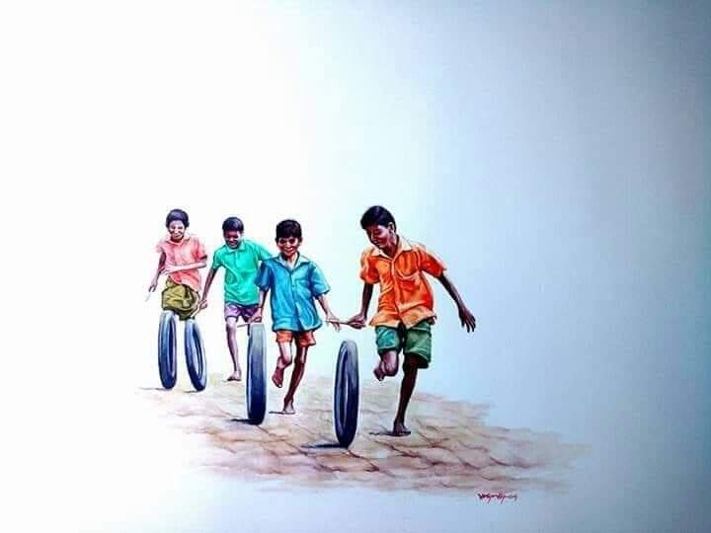
বাড়ির কাজ
কিশোর অপরাধ প্রতিরোধের উপায় লিখে আনবে।

Slide 26
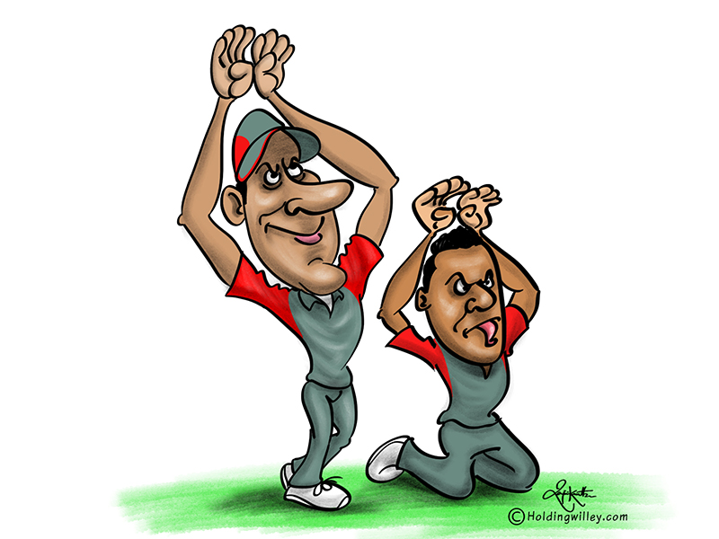
ধন্যবাদ

